Slide 1

Автоматизация администрирования разработки ETL-процессов
Зав. кафедрой | д. ф.-м. н., проф. | Артемов М. А.
Руководитель | ст. преп. | Вощинская Г. Э.
Обучающийся |  | Коваленко А. М.

Slide 2
Постановка задачи
Реализовать механизм, позволяющий систематизировать работу по доработкам ETL- системы.
Для этого необходимо разработать набор инструментальных и алгоритмических средств, позволяющих выполнять основные функции по управлению релизом.

Slide 3
Задачи работы
реализовать возможность объединить патчи в поставку;
реализовать автоматическое определение зависимостей между поставками по зависимостям патчей;
реализовать возможность автоматической установки поставки на выбранную среду установки;
реализовать определение времени установки поставки на выбранную среду тестирования;
реализовать определение объектов, затрагиваемых в патче.
3

Slide 4
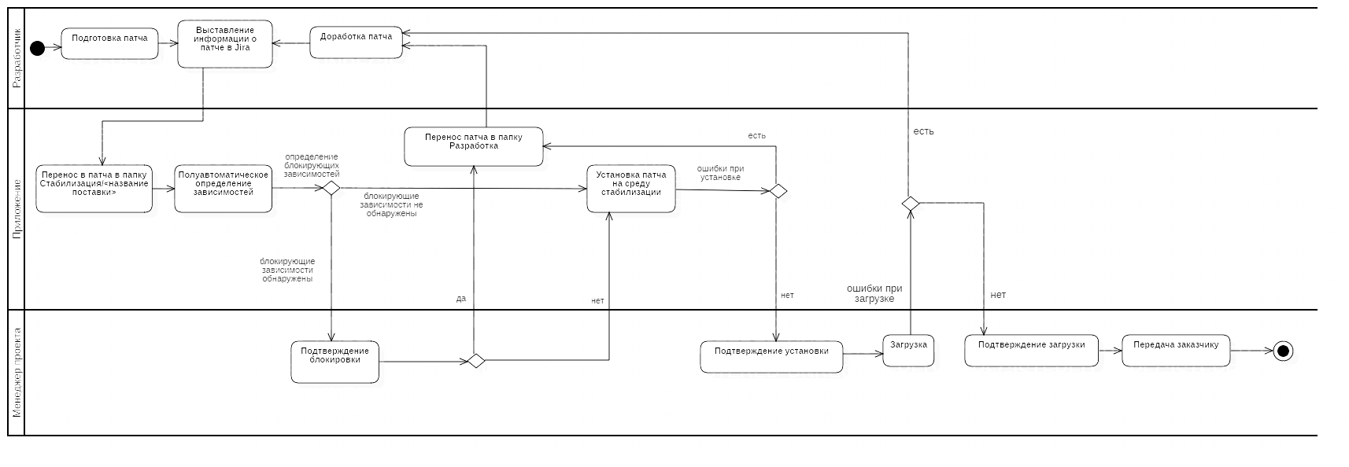
Диаграмма деятельности

Slide 5
Структура приложения
5

Slide 6
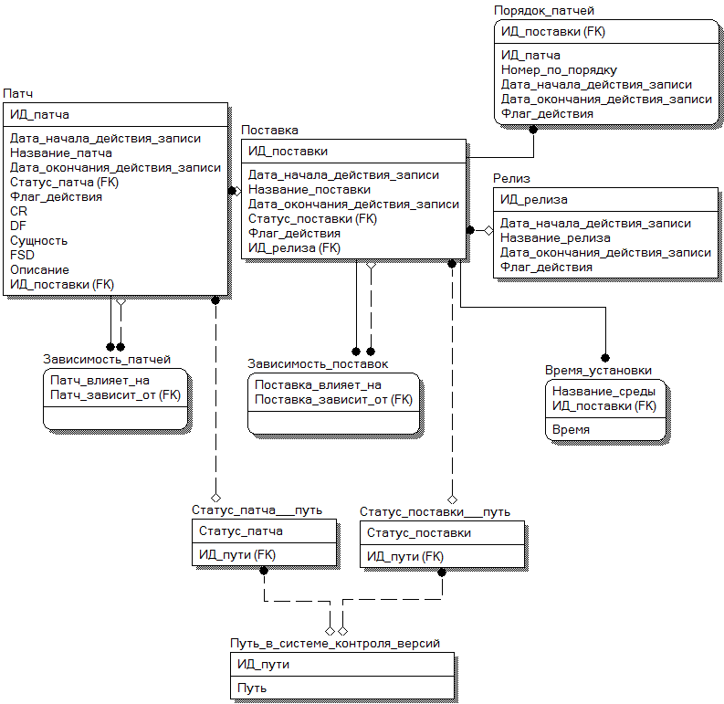
Структура базы данных
6

Slide 7
Средства реализации
язык разработки С#;
компонент Oracle Data Provider for .NET;
СУБД Oracle;
среда разработки Microsoft Visual Studio 2017.

Slide 8
Требования к аппаратному и программному обеспечению
Основное приложение предназначено для использования на IBM PC-совместимых компьютерах с операционной системой Windows 7, Windows 8, Windows 10.
Для работы программного комплекса необходим сервер баз данных Oracle. Размер необходимого дискового пространства зависит от количества хранимых данных.

Slide 9
Требования к аппаратному и программному обеспечению
Для работы программного комплекса необходим проект в системе Atlassian Jira, программные продукты Microsoft Excel и Informatica PowerCenter Client.
Минимальные системные требования приложения:
процессор с частотой 1,6 ГГц или выше;
1024 МБ ОЗУ.

Slide 10
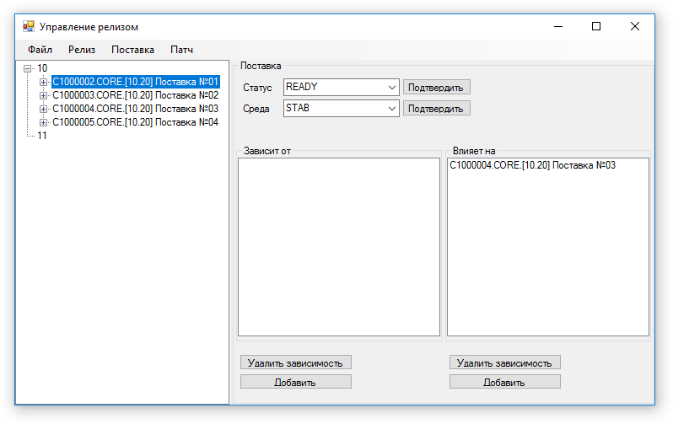
Форма «Управление релизом» для поставок

Slide 11
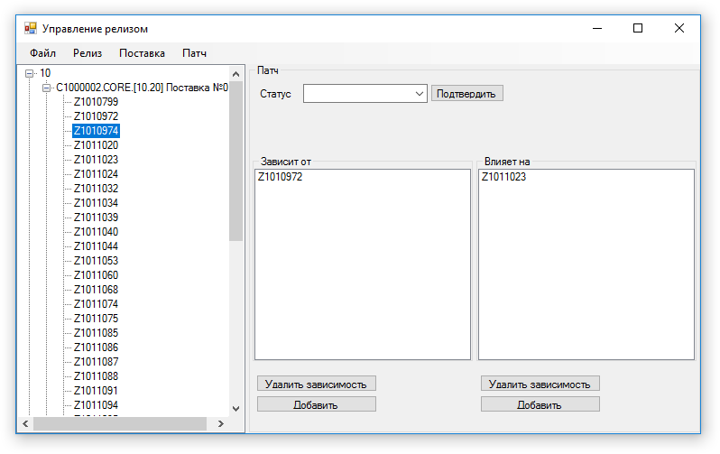
Форма «Управление релизом» для патчей

Slide 12
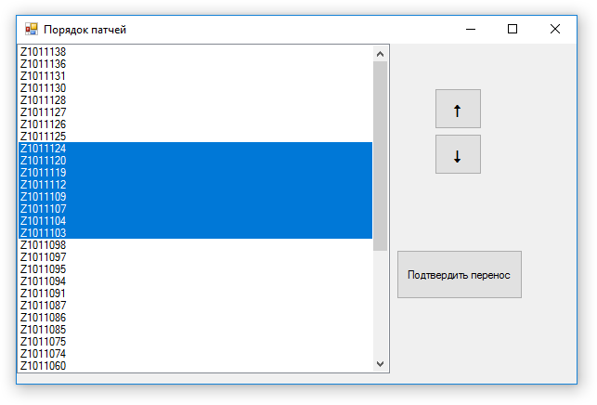
Форма «Порядок патчей»

Slide 13
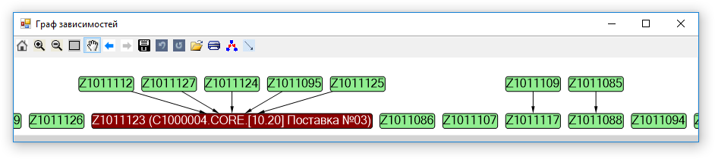
Форма «Граф зависимостей» для патчей

Slide 14
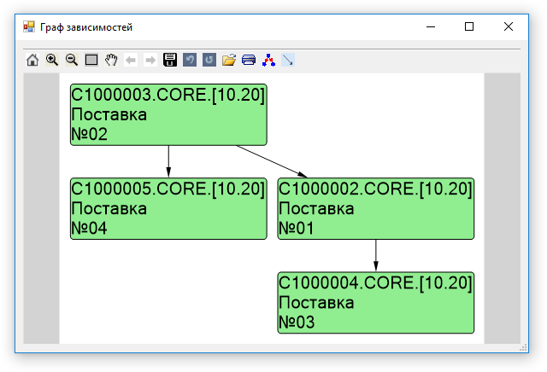
Форма «Граф зависимостей» для поставок

Slide 15
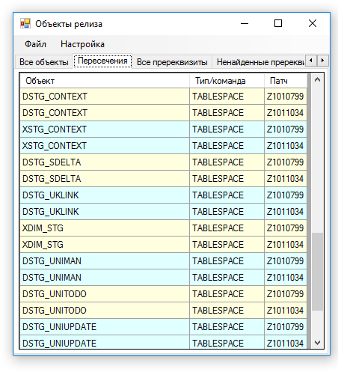
Форма «Объекты релиза»

Slide 16
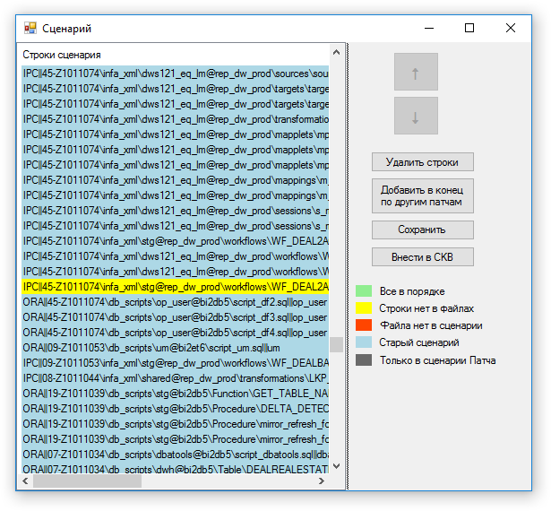
Форма «Сценарий»

Slide 17
Формы
AddRecordForm – форма добавления записи в журнал;
DeleteRecordForm – форма удаления записи из журнала;
SearchRecordForm – форма поиска записей в журнале;
ShowSearchResult – форма, отображающая найденные записи;
UpdateRecordForm – форма изменения записи в журнале.
17

Slide 18
Результаты работы
реализована возможность объединить патчи в поставку;
реализовано автоматическое определение зависимостей между поставками по зависимостям патчей;
реализована возможность автоматической установки поставки на выбранную среду установки;
реализовано определение времени установки поставки на выбранную среду тестирования;
реализовано определение объектов, затрагиваемых в патче.
18

Slide 19
Апробация работы
В дальнейшем планируется работа по усовершенствованию данного приложения и внедрению информационных средств в проект хранилища данных.
Планируется интеграция с системой HP Service Manager.

